Slide 1
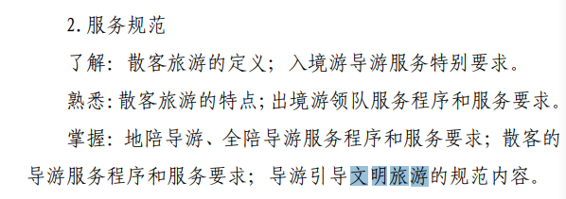
导游领队引导文明旅游规范
2024大纲
掌握导游引导文明旅游的规范内容

Slide 2
导游领队引导文明旅游规范
1
引导文明旅游的基本要求与主要内容

Slide 3
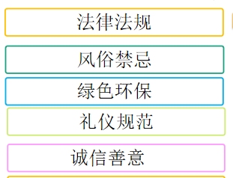
基本要求
主要内容
一岗双责
掌握知识
率先垂范
合理引导
正确沟通
分类引导（游客、行为）

Slide 4
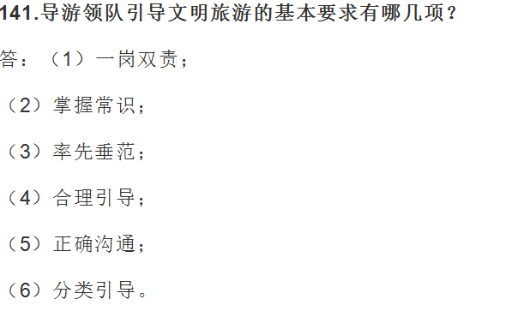
导游规范（导游服务能力面试题库）

Slide 5
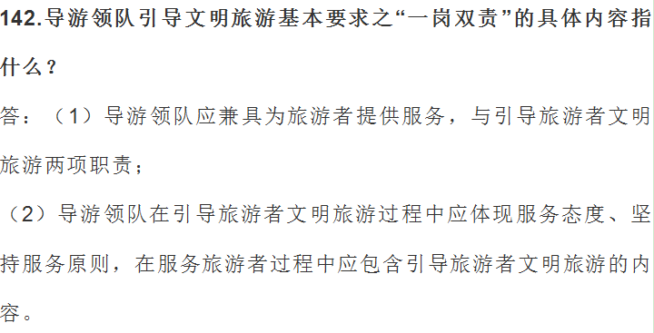
导游规范（导游服务能力面试题库）

Slide 6
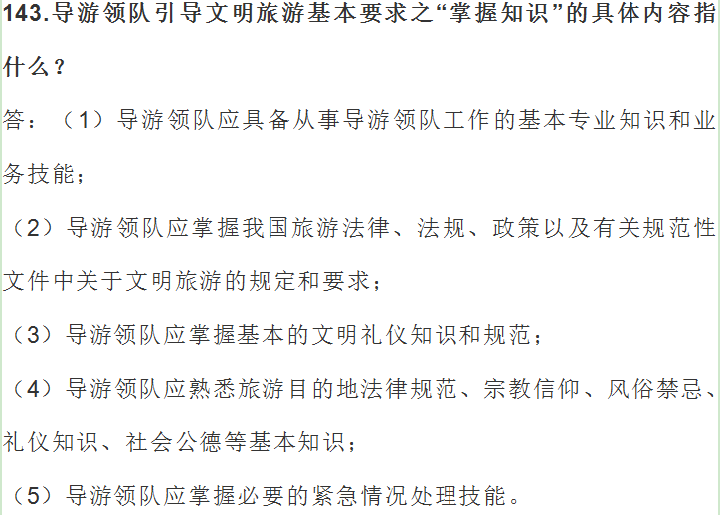
导游规范（导游服务能力面试题库）

Slide 7
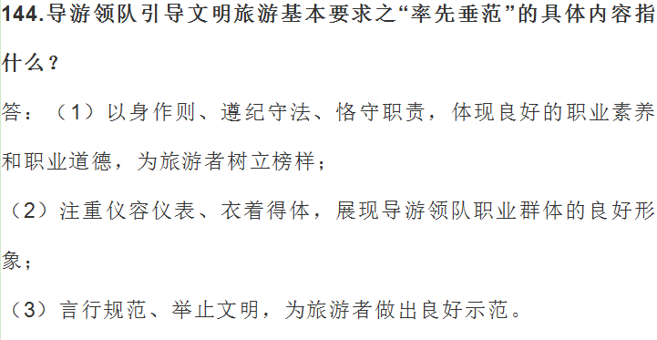
导游规范（导游服务能力面试题库）

Slide 8
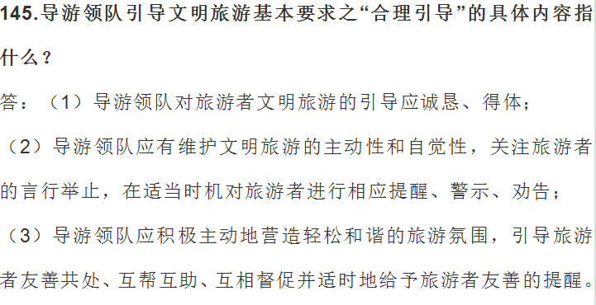
导游规范（导游服务能力面试题库）

Slide 9
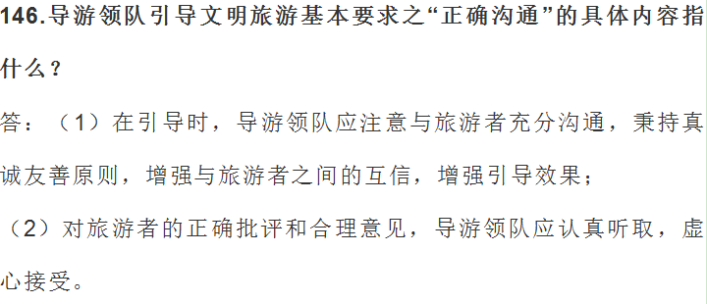
导游规范（导游服务能力面试题库）

Slide 10
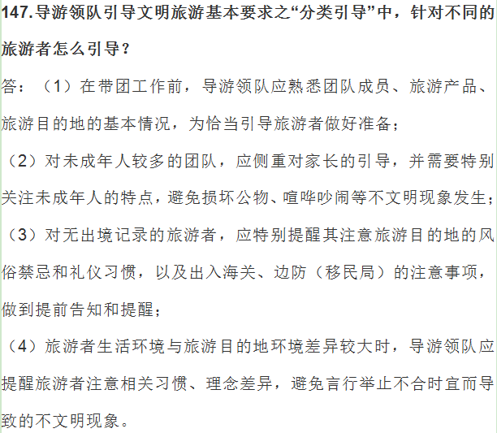
导游规范（导游服务能力面试题库）

Slide 11
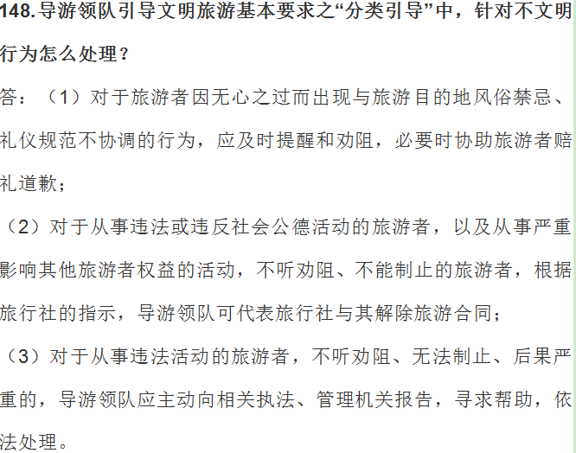
导游规范（导游服务能力面试题库）

Slide 12
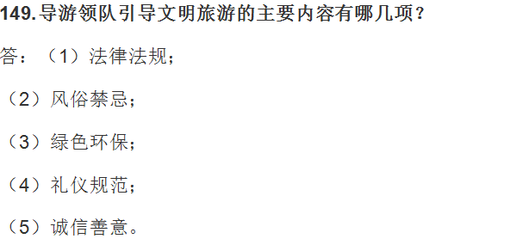
导游规范（导游服务能力面试题库）

Slide 13
导游领队引导文明旅游规范
2
引导文明旅游的具体规范与总结反馈

Slide 14
目录/引导文明旅游的具体规范与总结反馈
具体规范
一
特殊/突发情况处理
二
总结反馈
三

Slide 15
具体规范
一
1.出行前
导游领队应在出行前将旅游文明需要注意的事项以适当方式告知游客。
2.登机(车、船)与出入口岸
3.乘坐公共交通工具
4.住宿
5.餐饮
6.游览
7.娱乐
8.购物
9.如厕

Slide 16
具体规范
一
1.出行前
导游领队参加行前说明会的,宣在行前说明会上向游客讲解《中国公民国内旅游文明行为公约》或《中国公民出境旅游文明行为指南》,提示基本的文明旅游规范,并将旅游目的地的法律法规、宗教信仰、风俗禁忌、礼仪规范等内容系统、详细地告知游客,使游客在出行前具备相应知识,为文明旅游做好准备。
不便于召集行前说明会或导游领队不参加行前说明会的,导游领队宜向游客发送电子邮件、传真,或通过电话沟通等方式,将文明旅游的相关注意事项和规范要求进行说明和告知。
2.登机(车、船)与出入口岸
3.乘坐公共交通工具
4.住宿
5.餐饮
6.游览
7.娱乐
8.购物
9.如厕

Slide 17
具体规范
一
1.出行前
在旅游出发地机场、车站等集合地点,导 游领队应将文明旅游事项向游客进行重申。
当旅游产品具有特殊安排,如乘坐的廉价航班上不提供餐饮、入住酒店不提供一次性洗漱用品时,导游领队应向游客事先告知和提醒。
2.登机(车、船)与出入口岸
3.乘坐公共交通工具
4.住宿
5.餐饮
6.游览
7.娱乐
8.购物
9.如厕

Slide 18
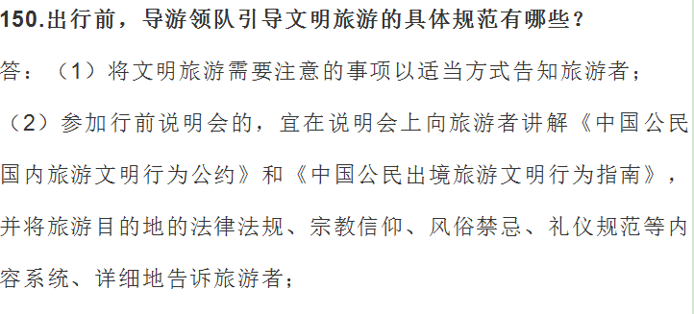
导游规范（导游服务能力面试题库）

Slide 19
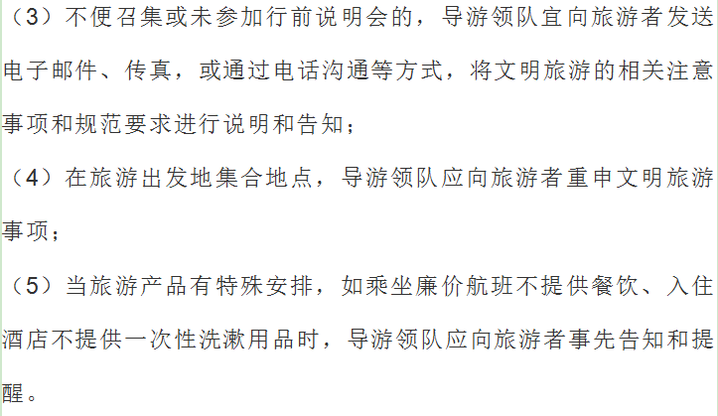
导游规范（导游服务能力面试题库）

Slide 20


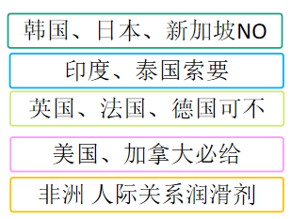
案例：礼俗-tip
小费给谁？
哪些国家给小费？

Slide 21
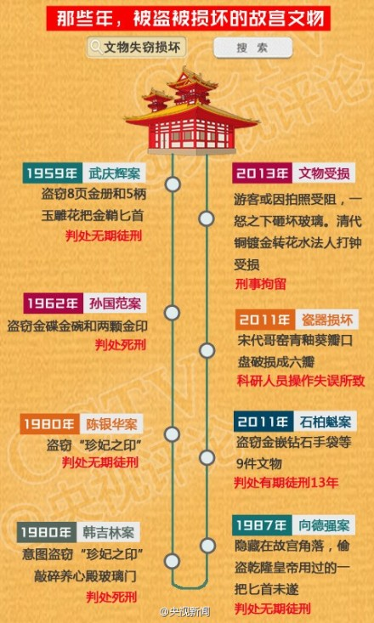
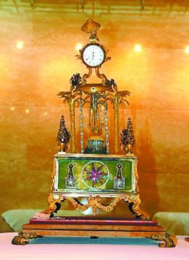
如何劝导不文明行为？
2025年秦始皇陵兵马俑入坑事件

Slide 22
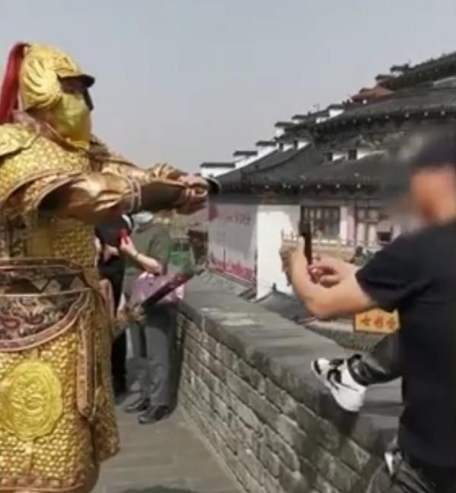
各地引导文明旅游案例
西安城墙金甲唐武士
洪泽湖湿地垃圾回收袋
青岛极地苏小婉馄饨

Slide 23
具体规范
一
导游领队应提醒游客提前办理检票、安检、托运行李等手续,不携带违禁物品。
1.出行前
2.登机(车、船)与出入口岸
导游领队应组织游客依序候机(车、船),并优先安排老人、未成年人、孕妇、残障人士。
3.乘坐公共交通工具
4.住宿
导游领队应提醒游客不抢座、不占位,主动将上下交通工具方便的座位让给老人、孕妇、残障人士和带婴幼儿的游客。
5.餐饮
6.游览
导游领队应引导游客主动配合机场、车站、港口以及安检、边防(移民局)、海关的检查和指挥。
7.娱乐
8.购物
与相关工作人员友好沟通,避免产生冲突,携带需要申报的物品时,应主动申报。
9.如厕

Slide 24
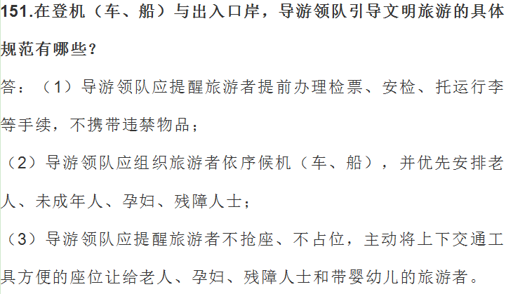
导游规范（导游服务能力面试题库）

Slide 25
考 试 说 明
时间 | 判断题 | 单选题 | 多选题 | 分值
2017 | 0 | 0 | 0 | 0
2018 | 0 | 2 | 1 | 2
2019 | 0 | 0 | 1 | 1

Slide 26
历年真题
【答案】C
【2018年真题·单选】《导游领队引导文明旅游规范》规定，登机(车、船)时，导游领队应提醒旅游者不抢座、不占位，主动将上下交通工具方便的座位让给老人、孕妇、残障人士和（ ）。
A.身份特殊的旅游者 B.宗教旅游者
C.带婴幼儿的旅游者 D.儿童旅游者

Slide 27
历年真题
【答案】ABDE
【2019年真题·多选】《导游领队引导文眀旅游规范》规定,导游领队应组织游客依序登记(车、船),并优先安排( )。
A.未成年人 B.残障人士
C.女性游客 D.老人 E.孕妇

Slide 28
具体规范
一
1.出行前
导游领队宜利用乘坐交通工具的时间,将文明旅游的规范要求向游客进行说明和提醒。
导游领队应提醒游客遵守和配合乘务人员指示,确保交通工具安全有序运行。
导游领队应提醒游客乘坐交通工具的安全规范和基本礼仪,遵守秩序,尊重他人例如乘机(车、船)时不长时间占用通道或卫生间,不强行更换座位,不强行开启安全舱门。
避免不文雅的举止,不无限制索要免费餐饮等。
导游领队应提醒游客保持交通工具内的环境卫生,不乱扔乱放废弃物。
2.登机(车、船)与出入口岸
3.乘坐公共交通工具
4.住宿
5.餐饮
6.游览
7.娱乐
8.购物
9.如厕

Slide 29
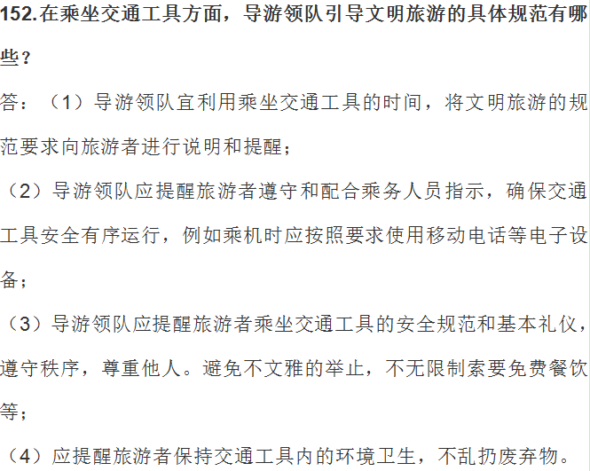
导游规范（导游服务能力面试题库）

Slide 30
历年真题
【答案】B
【2018年真题·单选】一旅游团20位游客从国内飞往俄罗斯观看2018年世界杯足球赛，领队在俄罗斯航班上需提供的服务是（ ）。
A.组织游客探讨足球赛事
B.监督游客全程系好安全带
C.游客取餐时做好必要的翻译
D.请空乘人员帮助游客填写入境卡

Slide 31
具体规范
一
1.出行前
导游领队应提醒游客尊重服务人员,服务人员问好时要友善回应。
导游领队应指引游客爱护和正确使用住宿场所的设施设备,注意维护客房和公用空间的整洁卫生,提醒游客不在酒店禁烟区域抽烟。
导游领队应引导游客减少一次性物品的使用,减少环境污染,节水节电。
导游领队应提醒游客在客房内消费的,应在离店前主动声明并付费。
2.登机(车、船)与出入口岸
3.乘坐公共交通工具
4.住宿
5.餐饮
6.游览
7.娱乐
8.购物
9.如厕

Slide 32
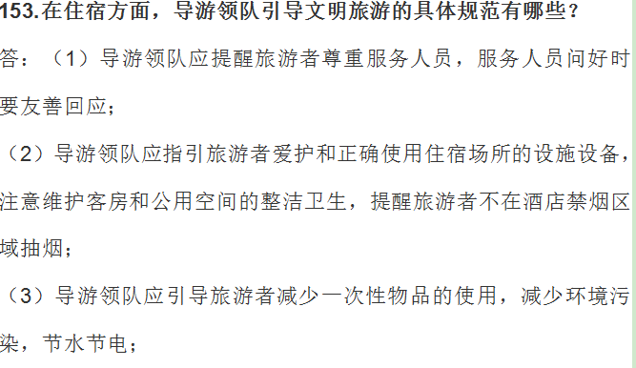
导游规范（导游服务能力面试题库）

Slide 33
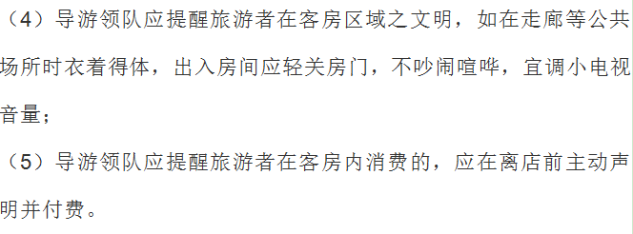
导游规范（导游服务能力面试题库）

Slide 34
具体规范
一
1.出行前
导游领队应提醒游客注意用餐礼仪,有序就餐,避免高声喧哗干扰他人。
导游领队应引导游客就餐时适量点用,避免浪费。
导游领队应提醒游客自助餐区域的食物、饮料不能带离就餐区。
集体就餐时,导游领队应提醒游客正确使用公共餐具。
就餐环境对服装有特殊要求的,导游领队应事先告知游客，以便游客准备。
2.登机(车、船)与出入口岸
3.乘坐公共交通工具
4.住宿
5.餐饮
6.游览
7.娱乐
8.购物
9.如厕

Slide 35
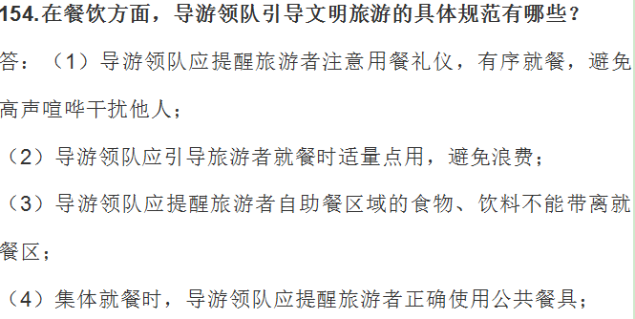
导游规范（导游服务能力面试题库）

Slide 36
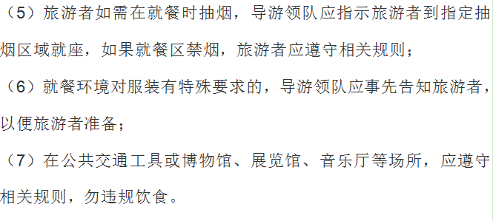
导游规范（导游服务能力面试题库）

Slide 37
具体规范
一
1.出行前
导游领队宜将文明旅游的内容融合在讲解词中,进行提醒和告知。
导游领队应提醒游客遵守游览场所规则,依序文明游览。
在自然环境中游览时导游领队应提示游客爱护环境、不攀折花草、不惊吓伤害动物,不进入未开放区域。
观赏人文景观时,导游领队应提示游客爱护公物、保护文物,不攀登骑跨或胡写乱画。
2.登机(车、船)与出入口岸
3.乘坐公共交通工具
4.住宿
5.餐饮
6.游览
7.娱乐
8.购物
9.如厕

Slide 38
具体规范
一
1.出行前
在参观博物馆、教堂等室内场所时,导游领队应提示游客保持安静,根据场馆要求规范使用摄影摄像设备。不随意触摸展品。
游览区域对游客着装有要求的(如教堂、寺庙、博物馆、皇宫等)、导游领队应提前一天向游客说明,提醒准备。
导游领队应提醒游客摄影摄像时先后有序,不妨碍他人。如需拍摄他人肖像或与他人合影,应征得同意。
2.登机(车、船)与出入口岸
3.乘坐公共交通工具
4.住宿
5.餐饮
6.游览
7.娱乐
8.购物
9.如厕

Slide 39
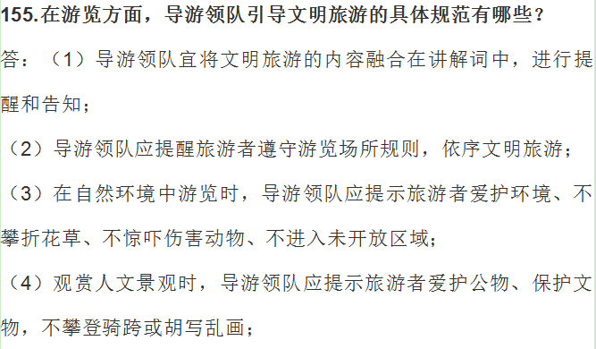
导游规范（导游服务能力面试题库）

Slide 40
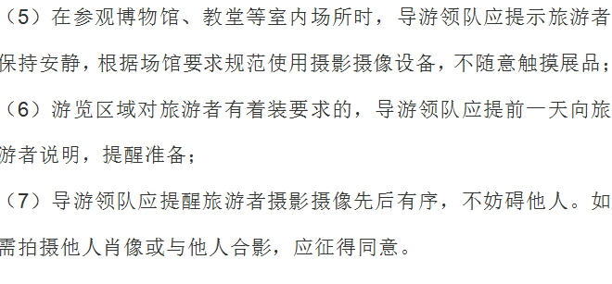
导游规范（导游服务能力面试题库）

Slide 41
历年真题
【答案】D
【2016年真题·单选】游览区域对旅游者着装有要求的（如教堂、寺庙、博物馆、皇宫等），导游领队应提前（ ）向旅游者说明，提醒准备。
A.3 天 B.2 天 C.4 天 D.1 天

Slide 42
历年真题
【答案】ABDE
【2018年真题·多选】按照《导游领队引导文明旅游规范》，导游领队引导旅游者游览时，正确的做法有（ ）。
A.提醒旅游者摄影摄像时先后有序，不妨碍他人
B.提示旅游者爱护环境、不进入未开放区域
C.游览区域对着装有要求的，应在出发前提醒旅游者
D.提示旅游者爱护公物、保护文物
E.提醒旅游者遵守游览场所规则
出发前----提前一天

Slide 43
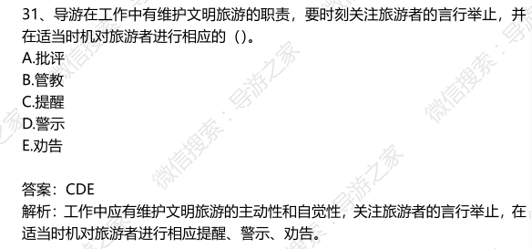
历年真题 2024
【答案】CDE

Slide 44
具体规范
一
1.出行前
导游领队应组织游客安全、有序、文明、理性地参与娱乐活动。
导游领队应提示游客观赏演艺、比赛类活动时遵守秩序:例如按时入场、有序出入。
中途入场或离席以及鼓掌喝彩应合乎时宜。
根据要求使用摄像摄影设备,慎用闪光灯。
2.登机(车、船)与出入口岸
3.乘坐公共交通工具
4.住宿
5.餐饮
6.游览
7.娱乐
8.购物
9.如厕

Slide 45
具体规范
一
1.出行前
导游领队应提示游客观看体育比赛时,尊重参赛选手和栽判,遵守赛场秩序。
游客参加涉水娱乐活动的,导游领队应事先提示游客听从工作人员指挥,注意安全,爱护环境。
导游领队应提示游客在参加和其他游客、工作人员互动活动时,文明参与、大方得体,并在活动结束后对工作人员表示感谢,礼貌话别。
2.登机(车、船)与出入口岸
3.乘坐公共交通工具
4.住宿
5.餐饮
6.游览
7.娱乐
8.购物
9.如厕

Slide 46
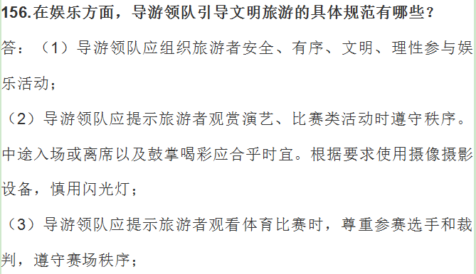
导游规范（导游服务能力面试题库）

Slide 47
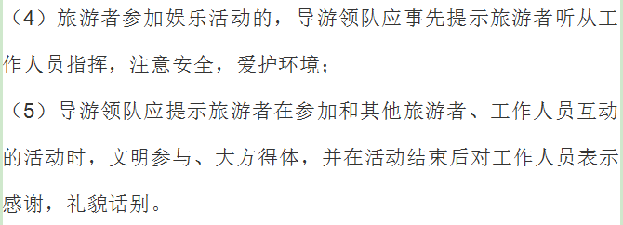
导游规范（导游服务能力面试题库）

Slide 48
具体规范
一
1.出行前
导游领队应提醒游客理性、诚信消费,适度议价,善意待人,遵守契约。
导游领队应提醒游客遵守购物场所规范,保持购物场所秩序,不哄抢喧哗,试吃试用商品应征得同意,不随意占用购物场所非公共区域的休息座椅。
2.登机(车、船)与出入口岸
3.乘坐公共交通工具
4.住宿
5.餐饮
6.游览
7.娱乐
8.购物
9.如厕

Slide 49
具体规范
一
1.出行前
2.登机(车、船)与出入口岸
3.乘坐公共交通工具
导游领队应提醒游客尊重购物场所购物数量限制。
在购物活动前,导游领队应提醒游客购物活动结束时间和购物结束后的集合地点,避免因游客迟到、拖延而引发的不文明现象。
4.住宿
5.餐饮
6.游览
7.娱乐
8.购物
9.如厕

Slide 50
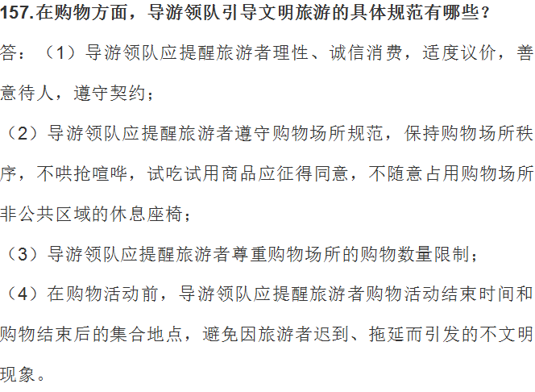
导游规范（导游服务能力面试题库）

Slide 51
具体规范
一
1.出行前
在旅游过程中,导游领队应提示游客正确使用卫生设施;
在如厕习惯特别的国家、地区,或卫生设施操作复杂的,导游领队应向游客进行相应说明。
导游领队应提示游客维护卫生设施清洁,适度取用公共卫生用品,并遵照相关提示和说明不在卫生间抽烟或随意丢弃废弃物,不随意占用残障人士专用设施。
2.登机(车、船)与出入口岸
3.乘坐公共交通工具
4.住宿
5.餐饮
6.游览
7.娱乐
8.购物
9.如厕

Slide 52
具体规范
一
1.出行前
2.登机(车、船)与出入口岸
3.乘坐公共交通工具
4.住宿
在乘坐长途汽车前,导游领队应提示游客行车时间,提醒游客提前上卫生间。
在长途行车过程中,导游领队应与司机协调,在中途安排停车如厕。
5.餐饮
6.游览
7.娱乐
8.购物
9.如厕

Slide 53
具体规范
一
1.出行前
游览过程中,导游领队应适时提示卫生间位置,尤其应注意引导家长带领未成年人使用卫生间,不随地大小便。
在游客众多的情况下,导游领队应引导游客依序排队使用卫生间,并礼让急需的老人、未成年人残障人士。
在野外无卫生间等设施设备的情况下,导游领队应引导游客在适当的位置如厕,避免污染水源或影响生态环境。并提示游客填埋、清理废弃物。
2.登机(车、船)与出入口岸
3.乘坐公共交通工具
4.住宿
5.餐饮
6.游览
7.娱乐
8.购物
9.如厕

Slide 54
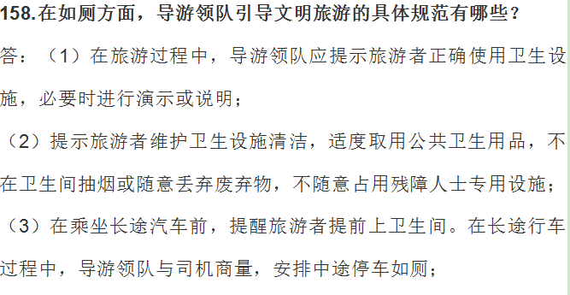
导游规范（导游服务能力面试题库）

Slide 55
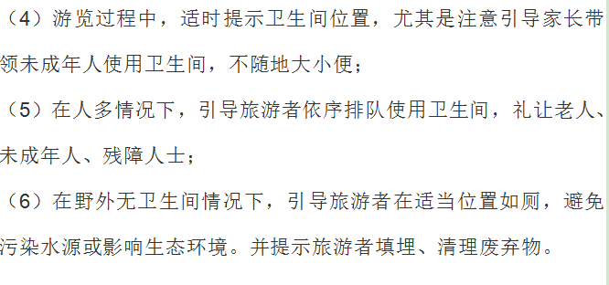
导游规范（导游服务能力面试题库）

Slide 56
特殊/突发情况处理
二
旅游过程中遭遇特殊/突发情况,如财物被抢被盗、感染重大传染性疾病、遭受自然灾害、交通工具延误等,导游领队应沉着应对,冷静处理。
需要游客配合相关部门处理的,导游领队应及时向游客说明,进行安抚劝慰,并积极协助有关部门进行处理。
在突发紧急情况下,导游领队应立即采取应急措施,避免损失扩大和事态升级。
导游领队应在游客和相关机构与人员发生纠纷时,及时处理、正确疏导,引导游客理性维权、化解矛盾。
遇游客采取拒绝上下机(车、船)、滞留等方式非理性维权的,导游领队应与游客进行沟通、晓以利害。必要时应向驻外使领馆或当地警方等机构报告,寻求帮助。

Slide 57
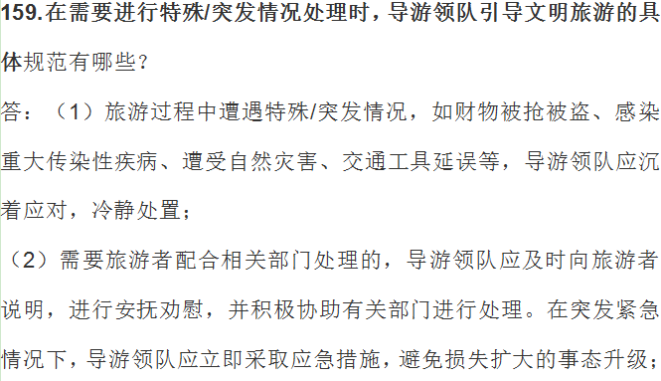
导游规范（导游服务能力面试题库）

Slide 58
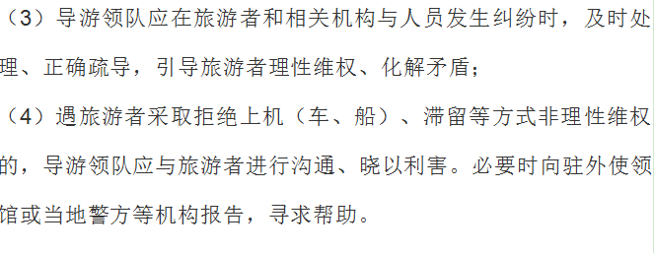
导游规范（导游服务能力面试题库）

Slide 59
总结反馈
三
旅游行程全部结束后,导游领队向旅行社递交的《带团报告》或《团队日志》中,宜有总结和反馈文明旅游引导工作的内容,以便积累经验并在导游领队人员中进行培训、分享。
旅游行程结束后,导游领队宜与游客继续保持友好交流,并妥善处理遗留问题。
对旅游过程中严重违背社会公德,违反法律规范,影响恶劣、后果严重的游客,导游领队人员应将相关情况向旅行社进行汇报,并通过旅行社将该游客的不文明行为向旅游管理部门报告,经旅游管理部门核实后,纳入游客不文明旅游记录。
旅行社、导游行业组织等机构应做好导游领队引导文明旅游的宣传培训和教育工作。

Slide 60
国
导
员
家
游

